Slide 1


Slide 2

Título - Letra Nexbold – Tamanho letra 28

Slide 3
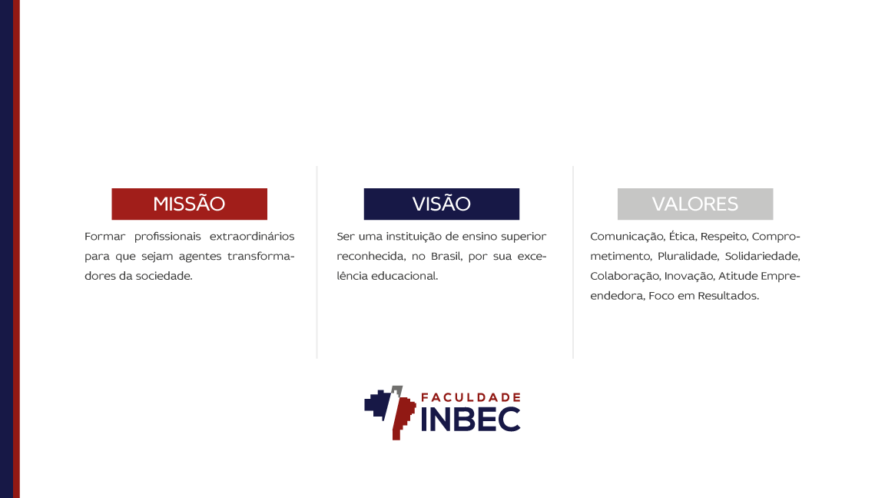

Slide 4
Título - letra Nexbold – Tamanho letra 28
Corpo do texto - letra NEXBOLD - Tamanho 20

